Slide 1
















Leyes de las Proporciones Químicas
C
N
Fundamentos de la Estequiometría Química
">Proporciones Múltiples
Conservación de la Masa
Proporciones Definidas
H
O

Slide 2












Introducción a las Leyes Ponderales
¿Qué son las leyes ponderales?
Ley de Conservación de la Masa
Masa no se crea ni se destruye en las reacciones
Principios fundamentales que rigen las relaciones cuantitativas de masa en las reacciones químicas. Establecen cómo las masas de los reactivos y productos guardan relaciones constantes y definidas.
Ley de Proporciones Definidas
Composición constante en masa de los compuestos
Transformación de la química
Ley de Proporciones Múltiples
Relaciones de números enteros en la formación de compuestos
Cruciales para transformar la química de una práctica empírica a una ciencia exacta y predictiva, sentando las bases para el desarrollo de la teoría atómica moderna y la estequiometría.
Estas leyes sentaron las bases para la comprensión cuantitativa de las reacciones químicas y la teoría atómica moderna.

Slide 3














Ley de Conservación de la Masa
Postulado de Lavoisier
Conservación de la Masa
La masa no se crea ni se destruye durante una reacción química, solo se transforma.
36 g
36 g
=
La masa total de las sustancias reaccionantes (reactivos) es siempre igual a la masa total de las sustancias producidas (productos).
ReactivosH₂ + O₂
ProductosH₂O
Importancia histórica
Permitió el estudio cuantitativo de las reacciones químicas
Sentó las bases para la estequiometría
Esta ley es fundamental para balancear ecuaciones químicas y para calcular las masas de productos formados a partir de reactivos dados.
Transformó la química de una práctica empírica a una ciencia exacta
Antoine Lavoisier sentó las bases de la química moderna con su principio de conservación de la masa.

Slide 4

















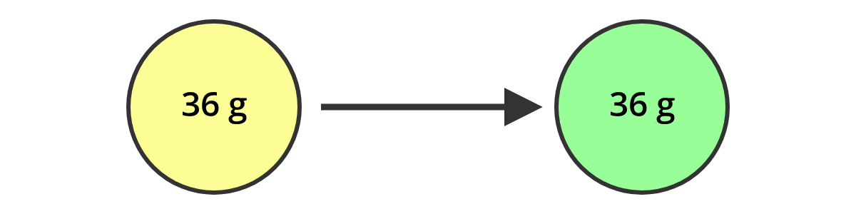
Ejemplo Práctico: Conservación de la Masa
2H2(g) + O2(g) → 2H2O(l)
H
H
+
O
→
H
O
H
Reactivos
Productos
Sustancia
Masa Molar (g/mol)
Coeficiente
Masa Total (g)
Sustancia
Masa Molar (g/mol)
Coeficiente
Masa Total (g)
H2
2
2
4
H2O
18
2
36
O2
32
1
32
Masa total de productos
36 g
Masa total de reactivos
36 g
Conservación de la Masa
La masa total de los reactivos (36 g) es igual a la masa total de los productos (36 g), confirmando la Ley de Conservación de la Masa.

Slide 5















Ley de las Proporciones Definidas
Contexto Histórico
Postulado de Proust
Joseph Louis Proust
Químico francés (1799)
La Ley de las Proporciones Definidas, formulada por Joseph Louis Proust en 1799, establece que un compuesto químico puro siempre contiene los mismos elementos combinados en la misma proporción en masa, sin importar su origen o el método de preparación.
Composición Constante
HHidrógeno
OOxígeno
Esto significa que la composición elemental de una sustancia pura es constante y característica de esa sustancia.
×
Por ejemplo, si se analiza una muestra de agua de un río y otra de un laboratorio, ambas tendrán la misma proporción de hidrógeno y oxígeno.
H₂O
H₂O
Agua
Agua
Misma proporción en masa, independientemente del origen
La proporción en masa de los elementos en un compuesto es constante y característica de esa sustancia.

Slide 6









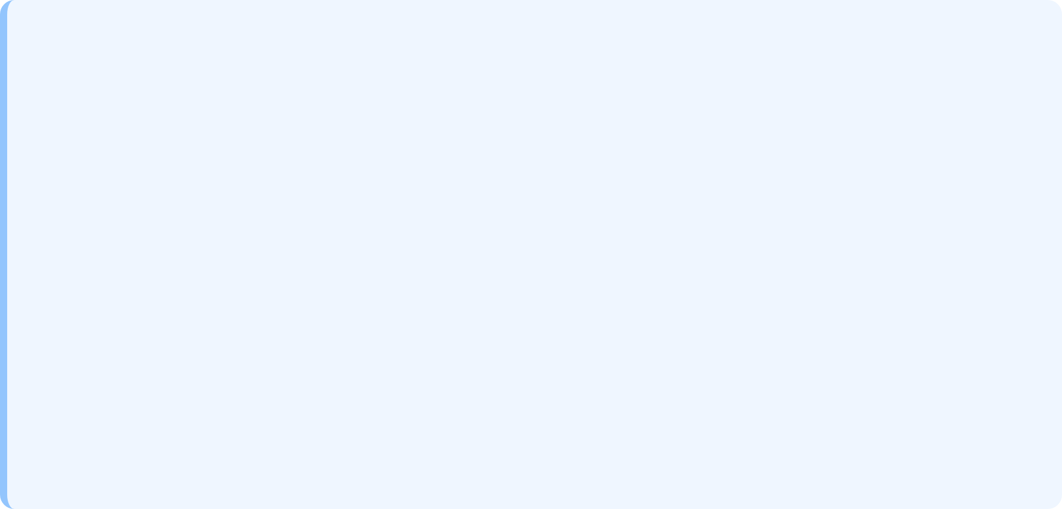

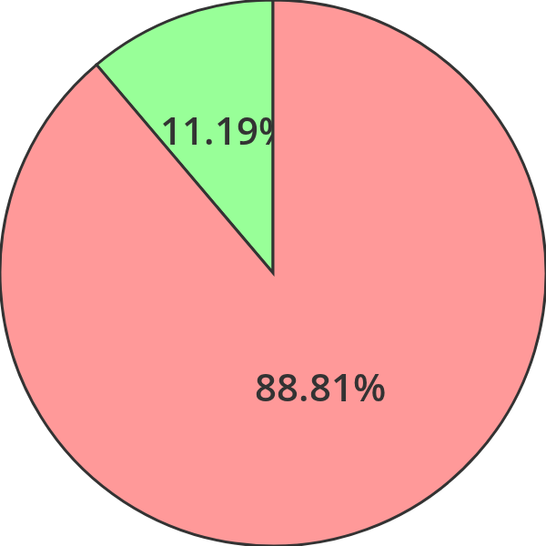
Ejemplo Práctico: Proporciones Definidas
Composición del Agua
Cálculo de Proporciones
El agua (H₂O) siempre contiene los mismos elementos combinados en la misma proporción en masa, sin importar su origen.
Masa molar del H: 1.008 g/mol
Masa molar del O: 15.999 g/mol
Masa molar del H₂O: (2 × 1.008) + 15.999 = 18.015 g/mol
Muestra de Agua
Masa Total (g)
Masa de Hidrógeno (g)
Masa de Oxígeno (g)
Porcentaje de H:
Porcentaje de O:
Muestra 1
100
11.19
88.81
(2 × 1.008) / 18.015 × 100% = 11.19%
15.999 / 18.015 × 100% = 88.81%
Muestra 2
18
2.016
15.999
Proporción H:O (en masa): 1:7.94 en ambas muestras
Proporción en Masa del Agua
Ley de las Proporciones Definidas: La composición elemental de una sustancia pura es constante y característica de esa sustancia.

Slide 7



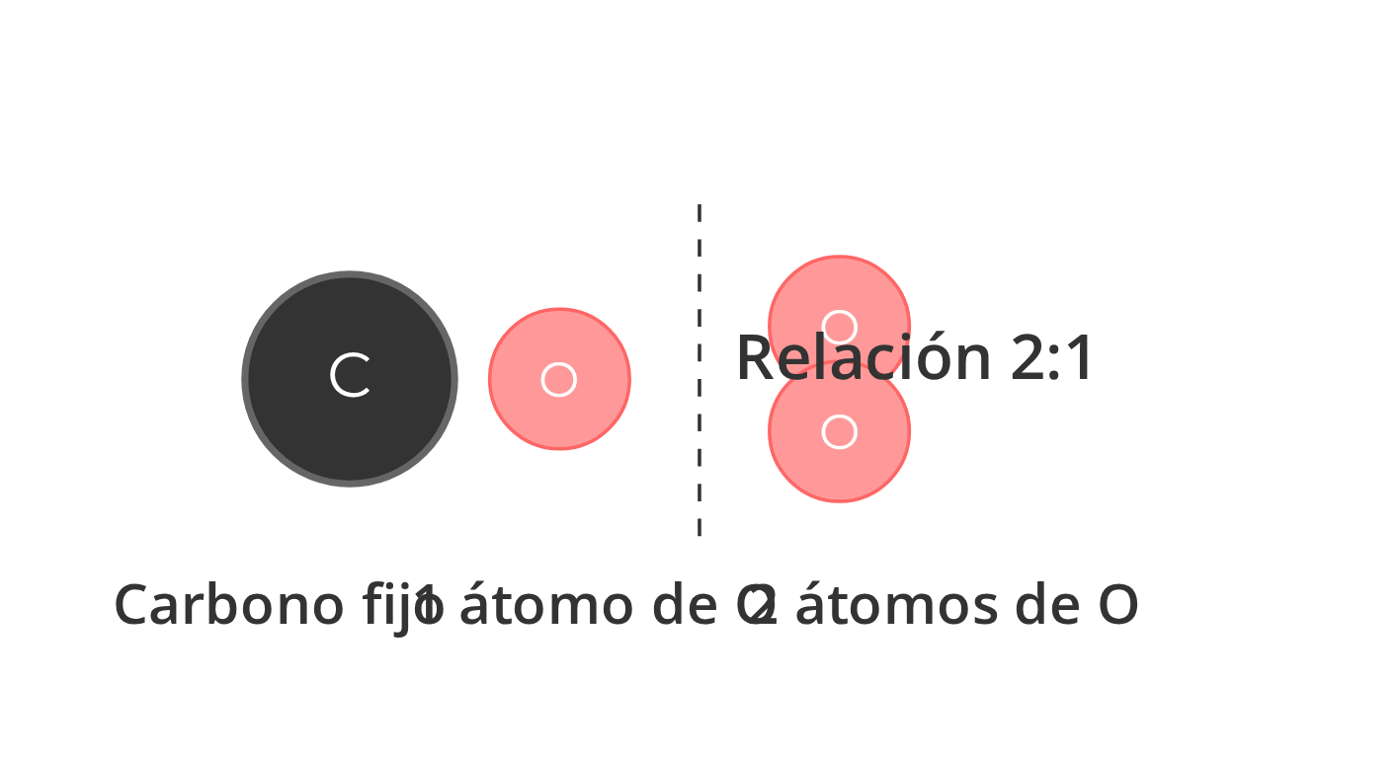










Ley de las Proporciones Múltiples
Postulado de Dalton
Si dos elementos se combinan para formar más de un compuesto, las masas de uno de los elementos que se combinan con una masa fija del otro guardan entre sí una relación de números enteros sencillos.
Importancia para la Teoría Atómica
Esta ley fue fundamental para el desarrollo de la teoría atómica, ya que sugería que los átomos se combinan en proporciones discretas y definidas, apoyando la idea de que la materia está compuesta por átomos.
Sugerencia de proporciones discretas
Ejemplo Ilustrativo
Relaciones de números enteros
La formación de óxidos de carbono: monóxido de carbono (CO) y dióxido de carbono (CO₂). Con una masa fija de carbono (12 g), las masas de oxígeno que se combinan son 16 g y 32 g respectivamente, en una relación de 2:1.
Base para la estequiometría
John Dalton, 1803

Slide 8











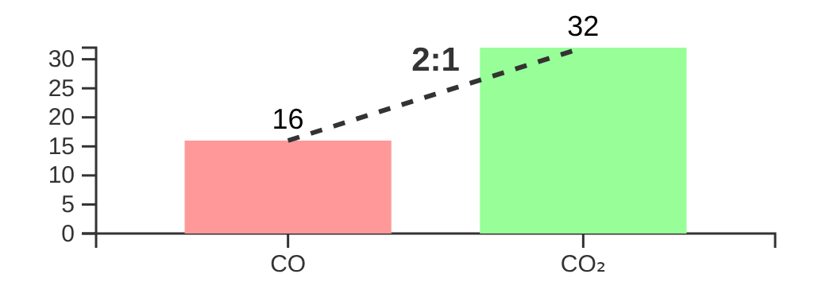





Ejemplo Práctico: Proporciones Múltiples
Óxidos de Carbono
Monóxido de Carbono (CO)
Tabla de Proporciones
Monóxido de carbono (CO) y dióxido de carbono (CO₂) ilustran la ley de proporciones múltiples.
Compuesto
Masa de C (g)
Masa de O (g)
C
O
CO
12
16
Masa de C: 12 g
Masa Fija de Carbono
Masa de O: 16 g
CO₂
12
32
Con 12 gramos de carbono:
En CO: se combinan con 16 gramos de oxígeno
En CO₂: se combinan con 32 gramos de oxígeno
Dióxido de Carbono (CO₂)
Visualización de la Relación
Relación de Masas
C
O
O
La relación de masas de oxígeno es:
Masa de C: 12 g
32 g / 16 g = 2/1
Masa de O: 32 g
Una relación de números enteros sencillos.
Conclusión
La relación de masas de oxígeno (32:16) se simplifica a 2:1, una relación de números enteros sencillos, confirmando la Ley de las Proporciones Múltiples.

Slide 9














Fundamento de la Teoría Atómica
Las leyes ponderales proporcionaron la base empírica que permitió a Dalton formular su teoría atómica, transformando la química en una ciencia cuantitativa y predictiva.
A
B
C
A
B
A
A
B
AB
+
=
n
+
m
=
x
+
=
Ley de Conservación de la Masa
Ley de Proporciones Definidas
A
B
A
+
=
₂
Apoya el postulado de Dalton de que los átomos no se crean ni se destruyen durante una reacción química, sino que se reorganizan para formar nuevas sustancias.
Se explica por el postulado de Dalton de que un compuesto químico se forma por la combinación de átomos de diferentes elementos en proporciones fijas y enteras.
Ley de Proporciones Múltiples
Es una consecuencia directa del postulado de Dalton de que los átomos se combinan en relaciones de números enteros sencillos para formar diferentes compuestos.
La relación entre cada ley y los postulados de la teoría atómica de Dalton demostró que la materia está formada por átomos discretos que se combinan en proporciones definidas, sentando las bases para la química moderna.

Slide 10






















Conclusiones y Aplicaciones
Las leyes de las proporciones químicas constituyen los pilares fundamentales de la estequiometría y la química cuantitativa, transformando la química de una práctica empírica en una ciencia exacta y predictiva.
Base para la Estequiometría
Fundamento de la Teoría Atómica
Transformación de la Química
Permiten calcular las relaciones cuantitativas entre reactivos y productos, fundamental para la predicción y control de las reacciones químicas.
Proporcionaron evidencia cuantitativa que respaldó la existencia de átomos y su estructura, sentando las bases para la teoría atómica de Dalton.
Transfromaron la química de una disciplina cualitativa y a menudo asociada con la alquimia, en una ciencia cuantitativa y experimental moderna.
Aplicaciones Modernas
Cálculos Estequiométricos
Análisis Cuantitativo
Estudio de Reacciones
Educación Química
Las leyes ponderales continúan siendo esenciales en la química moderna, sentando las bases para avances contemporáneos en química cuántica y tecnología.

